Slide 1
GIS软件设计与开发
主讲人：刘朋飞
天津师范大学
地理与环境科学学院

Slide 2

第一讲 概述
1 开发模式
1
本地开发
二次开发
js开发/Web GIS开发
...
C#基本入门
2
1 .net简介
2 控制台使用-Hello world
3 c#基本类型
4 数据输入输出及字符串format split join操作
5 数据类型的转换

Slide 3


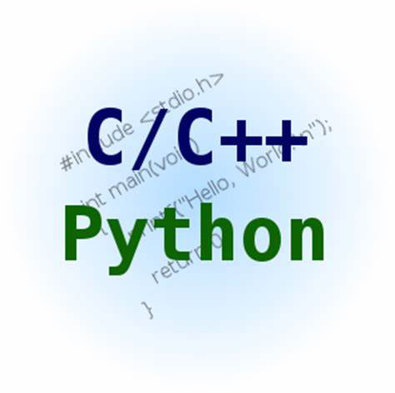

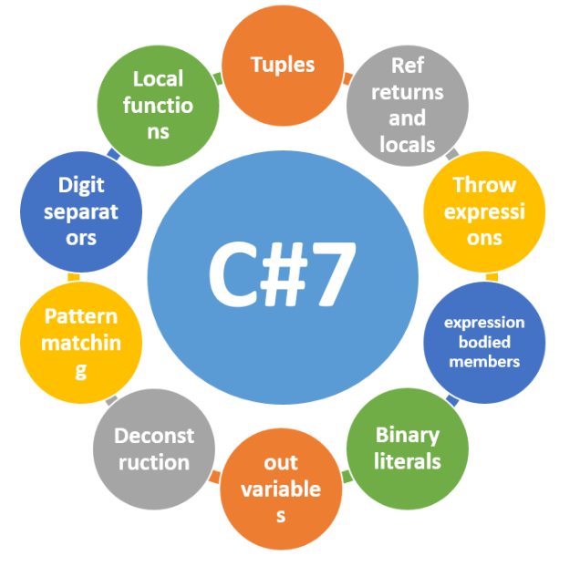


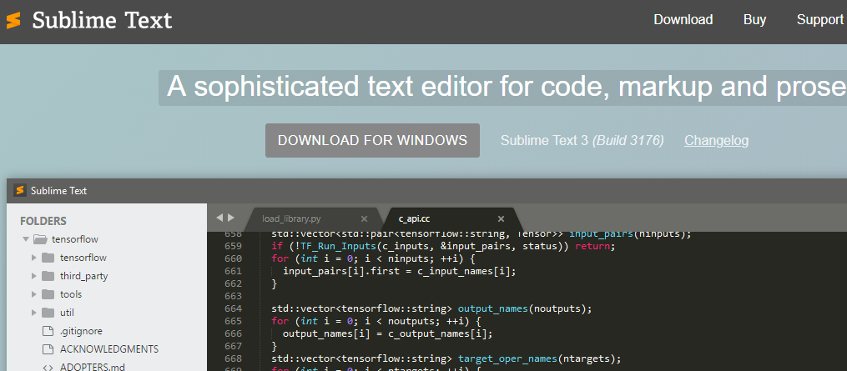
1 开发模式
GIS开发包括桌面端（本地开发以及二次开发）和Web端两大类，即Desktop GIS和WebGIS。
桌面GIS功能强大，一般以地图制图、空间数据可视化、空间分析为主要功能。本地开发通常使用C++开发，难度较大，效率高，一些基本的类库，如GDAL就是C++写的。
二次开发的一般以VB、C#、JAVA为主。一般基于ArcGIS、SuperMap等基础GIS软件和基于ArcEngine、ArcObjects等二次开发的软件。
WebGIS开发是目前的热点。但WebGIS不仅仅是JS和HTML。Javascript主要用来做WebGIS的客户端，与用户交互的那一部分前台内容。包括地图展示、地图浏览、标注、查询等等。而其他方面如地图服务、复杂运算等则需要在后台进行单独处理，这部分一般采用高级语言，如C#、Java、C++、Python等。

Slide 4
1 开发模式
本地开发，又称底层开发。
不依赖任何GIS工具软件，从空间数据的采集、编辑到数据的处理分析及结果输出，所有的算法都由开发者独立设计，然后选用某种程序设计语言，如C++、C#、Java等，在一定的操作系统平台上编程实现。
通常是系统的后台和网络的基端，也可以理解成最接近于硬件的开发。
在人工智能，单片机，电脑软件等开发领域往往分为前端开发和底层开发，最基础最重要的开发，真正做底层开发的是需要一定的技术功底，是高手。
开发语言：一般为汇编语言或C语言,C++
开发方向：主要是针对硬件方面的开发，例如接口程序，驱动程序，操作系统相关的程序。
好处：无需依赖任何商业GIS工具软件，减少了开发成本，可对程序各方面控制。
但由于GIS复杂性，开发工作量十分庞大，开发周期长。

Slide 5
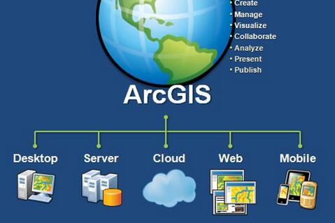
1 开发模式
二次开发
GIS的二次开发通常有 [1] :
单纯二次开发
GIS二次开发，就是在现有的GIS软件提供的软件开发包（比如GIS控件）或者VBA、API等方式进行GIS功能的定制、开发。如 ARC/INFO 等，具有空间数据输入、存储、处理、分析和输出等 GIS 基本功能
集成二次开发
集成二次开发是指利用专业GIS工具软件或其提供的组件来实现GIS的基本功能，同时，采用通用软件开发工具，尤其是可视化开发工具，如Visual C++/C#，Visual Basic，Java等作为开发平台，进行二者的集成开发。集成二次开发目前主要有OLE DDE方式和组件式开发两种开发方式。
1. GIS二次开发方法与实现 ．中国知网[引用日期2017-06-10]

Slide 6
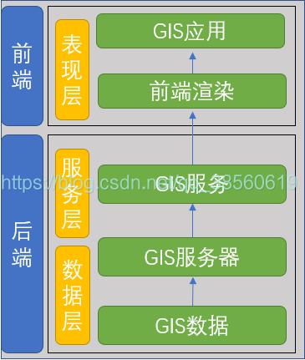
1 开发模式
3 WebGIS开发
后端数据管理与服务维护
一般简单的WebGIS使用厂家提供的API（如百度地图API）即可。WebGIS的后台功能，例如路径分析、空间查询、热点分析、数据存取等等，厂家写的服务端给你做了。但是复杂一些的、厂家没有提供相应功能的，需要自己写服务端的功能或借助基础GIS平台进行二次开发了。
服务端的GIS开发可以基于ArcGIS Server等商业软件，或者基于GeoServer、MapServer等开源实现来发布服务，具体的分析功能、算法则可以使用C++或java、C#、Python等来写。
前端服务
基于JS、html等文件进行开发，提高人机交互接口
谷歌地图API、百度地图API、高德地图API等
ArcGIS API for JS
Openlayers
Leaflet
Mapbox

Slide 7
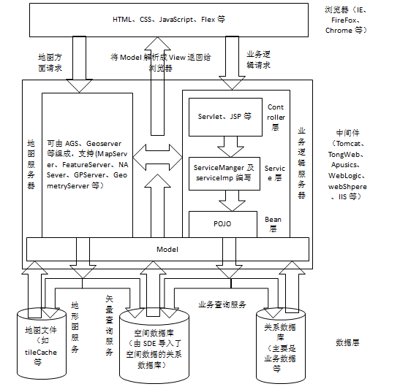

Slide 8

2 c#基本入门
1 .net简介
. NET 是 Microsoft 的 XML Web 服务平台。不论操作系统或编程语言有何差别，XML Web 服务能使应用程序在 Internet 上传输和共享数据。
Microsoft.NET 平台包含广泛的产品系列，它们都是基于 XML 和 Internet 行业标准构建，提供从开发、管理、使用到体验 XML Web 服务的每一方面。
15周年
2002-2017

Slide 9
2.1 .net简介
托管代码(unmanaged code)是20多种支持MS .NET Framework的高级语言编写的代码，包括：C#, J#, VB .NET, JScript .NET, 以及C++.Net。
非托管代码 (unmanaged code) 。在CLR的外部，由操作系统直接执行的代码。
非托管代码必须提供自己的垃圾回收、类型检查、安全支持等服务；它与托管代码不同，后者从公共语言运行库中获得这些服务。
C#是其中一个面向对象的、现代的编程语言，C#就是为宣传.NET而创立的。
C#继承了C/C++的优点和灵活性，能充分利用OS底层，同时又具备完全的面向对象特性。
C#去掉了C++中的许多复杂性，借鉴和修改了Java的许多特性，使其更加易于使用，不易出错。

Slide 10
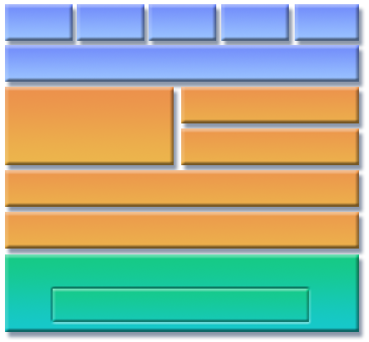

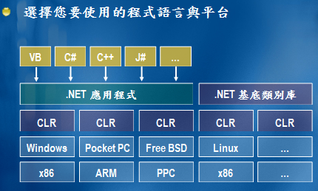
.NET Framework 的体系结构
VB
C++
C#
JScript
…
通用语言规范(CLS)
Web Forms
XML Web
services
.Net Framework 类库 (FCL)
Windows Forms
Visual Studio .NET
Data and XML
Base Class Library:
IO, Drawing, Threading
CLR通用语言运行时 (CLR)
操作系统

Slide 11
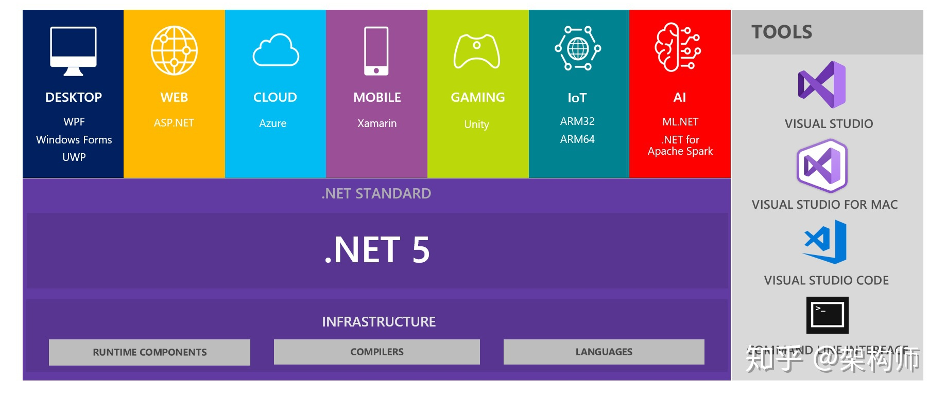
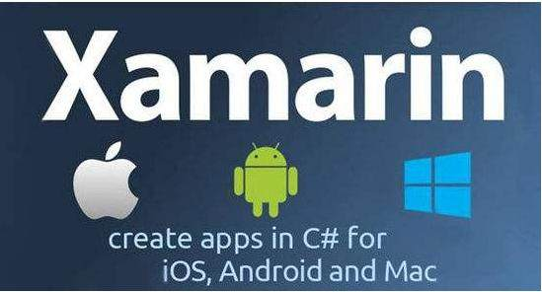

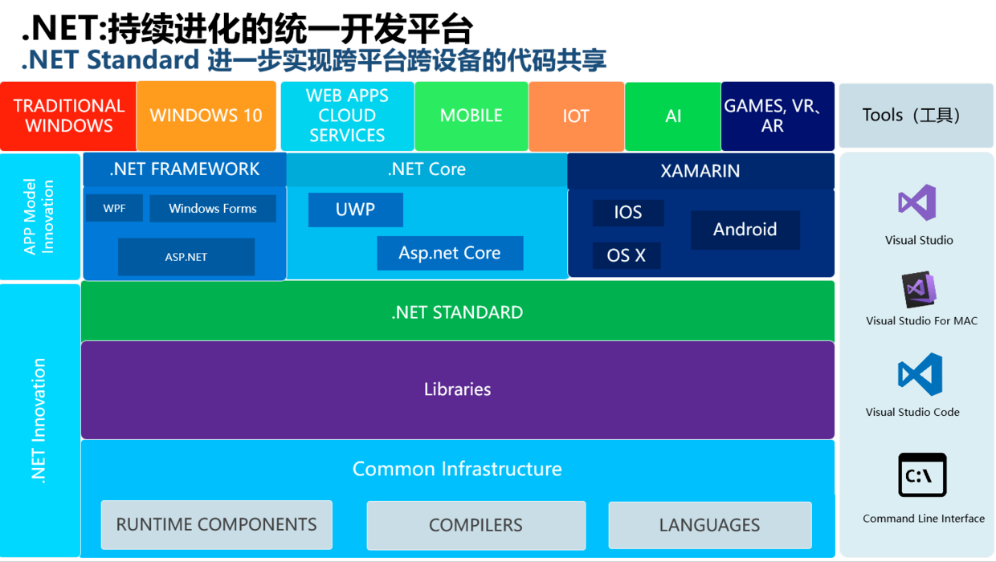
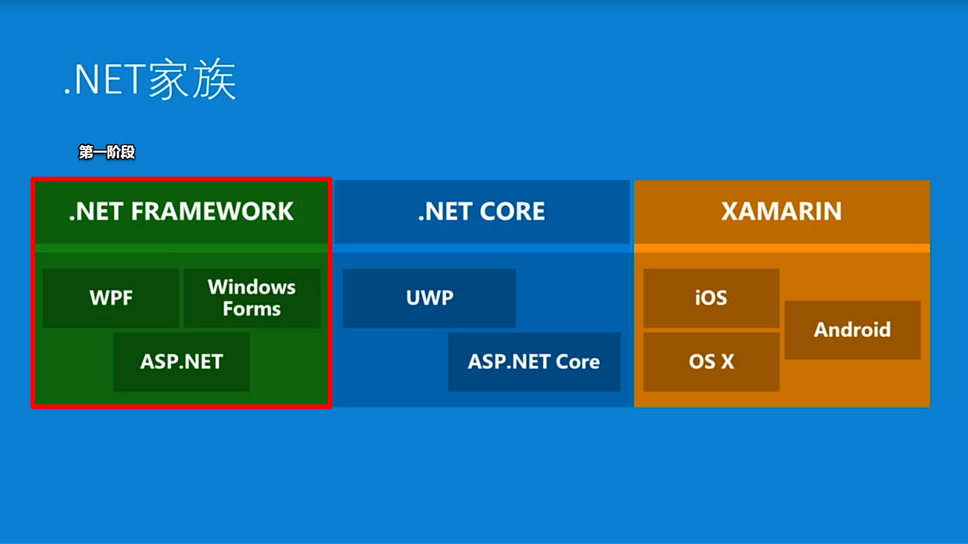
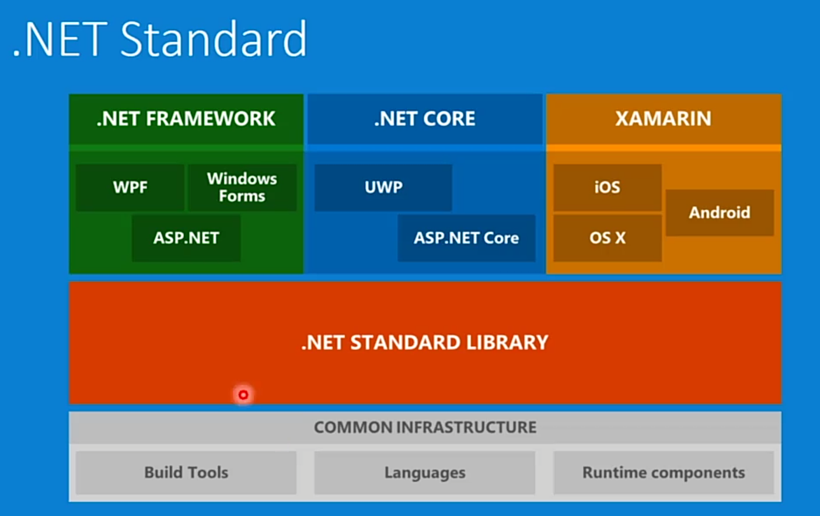

Slide 12
.NET FrameWork
.NET框架是一个多语言组件开发和执行环境，它提供了一个跨语言的统一编程环境。
.NET框架的目的是便于开发人员更容易地建立Web应用程序和Web服务，使得Internet上的各应用程序之间，可以使用Web服务进行沟通。
从层次结构来看，.NET框架又包括三个主要组成部分
公共语言运行时（CLR：Common Language Runtime）、
服务框架（Services Framework）和上层的两类应用模板——传统的Windows应用程序模板（Win Forms）和
基于ASP NET的面向Web的网络应用程序模板（Web Forms和Web Services）。

Slide 13
CLS和CTS
.NET的3C：CTS、CLS和CLR
通用语言规范 CLS
Common Language Specification
规定所有 .NET 语言都应遵循的规则
生成可与其他语言互操作的应用程序
通用类型系统 (Common Type System, CTS)
包含标准数据类型
包含准则集
CLS、CTS 和 MSIL 紧密配合以实现语言互操作性

Slide 14
非托管代码的编译
一般高级语言的编译和执行过程
VB
编译器
可执行
代码
R
U
N
T
I
M
E
R
U
N
T
I
M
E
代码
被执行
C++
编译器
可执行
代码
编译
链接
Notes:
要了解 CLR 和 IL 的作用，应首先了解以 Visual Basic 或 C++ 编写的程序的编译和执行过程所包含的步骤。
无论是以 VB 或 C++ 语言编写的程序，还是以其他任何可编译语言编写的程序，其各自的语言编译器都会将源代码编译成目标代码或可执行代码。然后，语言各自的运行库将负责执行该代码。这就是在 .NET 之前的状况。
使用 .NET 时，不同之处在于以 VB、C++ 或 .NET 所支持的任何语言编写的程序都将由其各自的编译器编译为中间语言，也称为 IL 或 MSIL (Microsoft IL)。元数据将与 IL 同时生成。 然后，CLR（一种公共语言运行库）将执行 IL。
请注意，只有特定语言的运行库才能理解在第一种情况下由编译器生成的可执行代码。在 .NET 程序中，这种可执行代码被 IL 取代，“公共语言运行库”这个唯一的运行库可以理解 IL。 因此，CLR 将取代 .NET 以前的各个运行库。

Slide 15
.Net代码编译：IL 和 CLR 的使用 Intermediate Language Common Language Runtime
VB
.Net框架下语言的编译和执行过程
编译器
IL
+
元数据
可执行
代码
C
L
R
R
U
N
T
I
M
E
C#
R
U
N
T
I
M
E
代码
被执行
编译器
可执行
代码
C++
Notes:
要了解 CLR 和 IL 的作用，应首先了解以 Visual Basic 或 C++ 编写的程序的编译和执行过程所包含的步骤。
无论是以 VB 或 C++ 语言编写的程序，还是以其他任何可编译语言编写的程序，其各自的语言编译器都会将源代码编译成目标代码或可执行代码。然后，语言各自的运行库将负责执行该代码。这就是在 .NET 之前的状况。
使用 .NET 时，不同之处在于以 VB、C++ 或 .NET 所支持的任何语言编写的程序都将由其各自的编译器编译为中间语言，也称为 IL 或 MSIL (Microsoft IL)。元数据将与 IL 同时生成。 然后，CLR（一种公共语言运行库）将执行 IL。
请注意，只有特定语言的运行库才能理解在第一种情况下由编译器生成的可执行代码。在 .NET 程序中，这种可执行代码被 IL 取代，“公共语言运行库”这个唯一的运行库可以理解 IL。 因此，CLR 将取代 .NET 以前的各个运行库。

Slide 16
.Net代码编译：
MSIL
+
元数据
CLR
机器
代码
代码
被执行
.NET 源代码
语言
编译器
第二次编译
第一次编译
.NET 程序被编译两次，第一次编译很慢，而第二次编译较快！
Notes:
此幻灯片上的图例重述了我们在前一个幻灯片中所讲述的内容。
特定于语言的编译器将 .NET 源代码编译为 MSIL 和元数据，再由 CLR 转换成机器码。然后操作系统执行此机器码。由此可以看出，.NET 程序实际上被编译了两次。由于 IL 与机器码非常接近，因此，第二次编译（从 IL 到机器码）的速度比较快。

Slide 17
Microsoft 中间语言
MSIL
.NET 源
代码
语言
编译器
MSIL
+
元数据
CLR
机器
代码
代码
被执行
帮助语言实现互操作
通过 CLR将 MSIL 转换为具体 CPU 的代码
IL 不是字节代码，但很接近字节代码。因此，执行应用程序时，IL 到机器码的转换速度非常快！
CPU 无关的指令集
Notes:
MSIL（Microsoft 中间语言）可用于实现语言互操作性，因为无论使用哪种 .NET 语言，都会生成 MSIL，然后由 CLR 执行此 IL。
如前所述，IL 不是字节代码或机器码，但与其非常接近。因此，在执行应用程序时，从 IL 到机器码的转换速度非常快。
MSIL 是独立于 CPU 的指令集。CLR 将这些指令转换为在上一张幻灯片中提到的特定于 CPU 特定的指令集。

Slide 18
通用语言运行时CLR
MSIL
+
元数据
CLR
.NET 源
代码
语言
编译器
机器
代码
代码
被执行
管理内存
跨语言集成（特别是跨语言继承）
易于设计组件和应用程序，其对象可以跨语言互动
JIT 编译器：一次编译，就可运行在支持运行库的任何 CPU 和操作系统上
Notes:
在此幻灯片中，我们将详细讲解 CLR。
几乎每种语言都有自己的运行库。VB 的运行库名为 VBRUN，而 VC++ 的运行库为 MSVCRT。使用 .NET，所有支持的语言都有一个公共的运行库 – CLR。
与所有其他运行库一样，CLR 也管理内存。另外，它还简化了其对象可以进行跨语言交互的应用程序和组件的设计。例如，可以设计能够在 VB 中使用的 C++ 组件，或能够在 C# 中使用的 VB 组件。
CLR 还可以确保经过一次编译的代码能够在支持该运行库的任何 CPU 或操作系统上运行。
它提供了跨语言集成，可以在 VB 中编写一个类，然后在 C# 或 .NET 所支持的其他任何语言中继承该类。

Slide 19
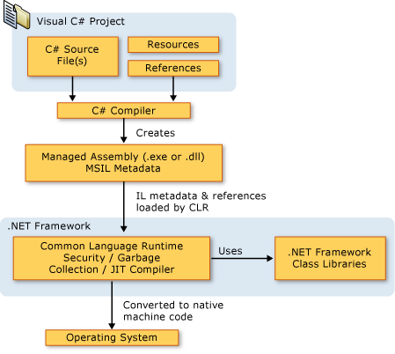
.NET的语言互操作性：
不同语言编写的代码可互相调用
平台移植性：
框架
JIT编译器(Just In Time, 即时编译器)

Slide 20
1.没有指针是C#的一个显著特性, 用户使用一种可操控的（Managed）代码进行工作时，直接的内存存取，将是不允许的。
2.在C#中不再需要记住那些源于不同处理器结构的数据类型
简单性
1.用户可以使用一个新的decimal数据类型进行货币计算。
2.C#通过代码访问安全机制来保证安全性，根据代码的身份来源，可以分为不同的安全级别，不同级别的代码在被调用时会受到不同的限制。
现代性
1.C#支持面向对象的所有关键概念：封装、继承和多态性。
2. C#的继承机制只允许一个基类。如果需要多重继承，用户可以使用接口。
面向 对象

Slide 21
1.C#实施了最严格的类型安全机制来保护它自身及其垃圾收集器。
2.边界检查。
3.算术运算溢出检查。
4. C#中传递的引用参数是类型安全的。
类型安全性
C#尽其所能支持DLL版本处理功能,虽然C#自己并不能保证提供正确的版本处理结果，但它为程序员提供了这种版本处理的可能性。有了这个适当的支持，开发者可以确保当他开发的类库升级时，会与已有的客户应用保持二进制级别上的兼容性。
版本处
理技术

Slide 22
namespace a1
{
class A
{
…
}
}
namespace a2
{
class A
{
…
}
}
3.cs
using a1;
using a2;
a1.A
a2.A

Slide 23
常用命名空间
命名空间 | 说明
System.Drawing | 处理图形和绘图，包括打印
System.Data | 处理数据存取和管理，在定义 ADO.NET 技术中扮演重要角色
System.IO | 管理对文件和流的同步和异步访问
System.Windows | 处理基于窗体的窗口的创建
System.Reflection | 包含从程序集读取元数据的类
System.Threading | 包含用于多线程编程的类
System.Collections | 包含定义各种对象集的接口和类

Slide 24
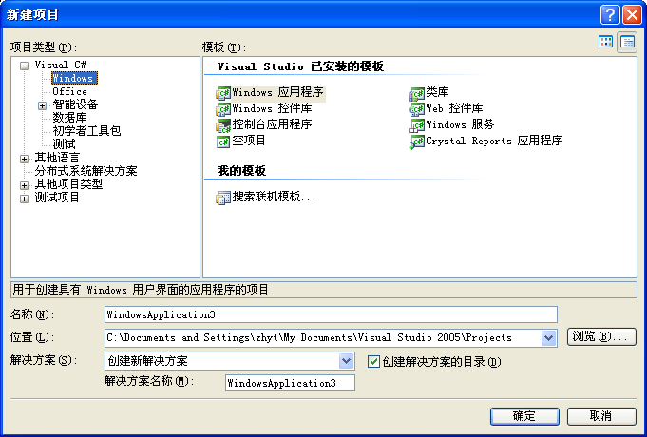
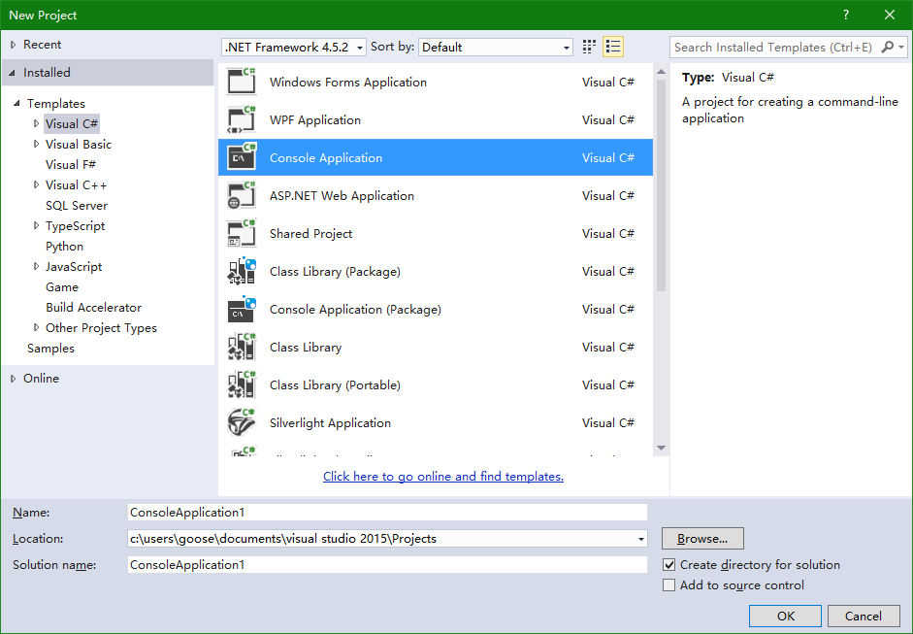
2.2 “Hello World”
单击“开始”→“程序”→“Microsoft Visual Studio .NET 2005”→“Microsoft Visual Studio .NET 2005”
此时将打开 VS.NET 2005 的起始页
要创建 C# 控制台应用程序，请从列表中选择 “创建建”→“项目”。此时将打开“新建项目”窗口
选择“Visual C# 项目”作为项目类型，选择“控制台应用程序”作为模板

Slide 25
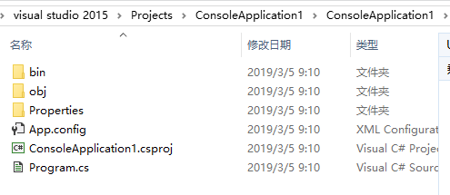
C# 应用程序文件夹结构
2.2 “Hello World”
Visual Studio .NET 2005 创建一个与项目同名的文件夹，此处为“HelloWorld”
该文件夹包含项目文件“HelloWorld.csproj”和其他关联文件
每个新项目都创建了 bin、obj和Properties 三个文件夹。
Bin和obj这两个文件夹下都有一个 Debug 子目录，其中包含可执行文件 HelloWorld.exe
在“解决方案资源管理器”中启用“显示所有文件”选项，可查看“HelloWorld”项目的结构

Slide 26
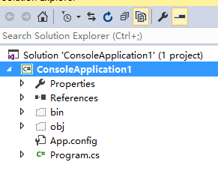
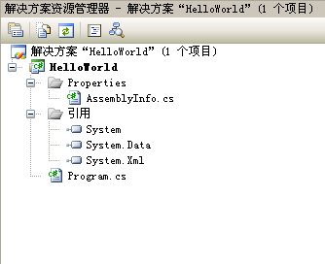
“Hello World”应用程序文件
HelloWorld.csproj
AssemblyInfo.cs
Program.cs

Slide 27
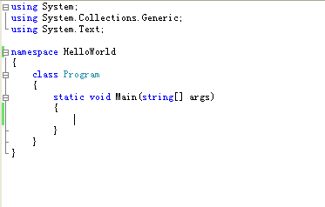
输出
Console.WriteLine("Hello World");

Slide 28
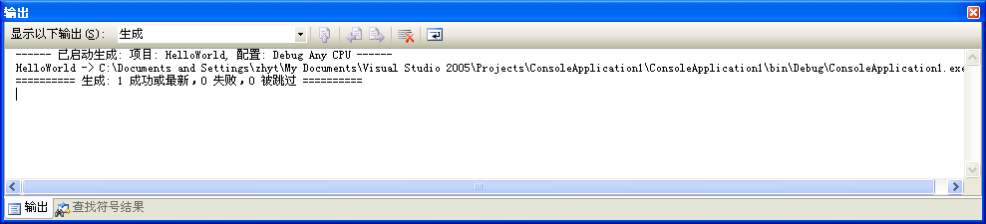
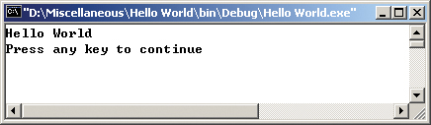
编译和执行 C# 应用程序
要生成 C# 项目，请从菜单中选择“生成” →“生成解决方案”
该过程将编译项目中包括的所有文件，编译结果显示在“输出”窗口中
如果结果显示“生成: 1 成功或最新，0失败，0被跳过”，则说明已经成功生成，然后即可交付该应用程序
运行生成的应用程序，从菜单中选择“调试”→“开始执行(不调试)”
输出结果显示在 VS.NET 控制台窗口中

Slide 29
第一个 C#程序 ：HelloWorld
HelloWorld.cs
using System;
class HelloWorld
{
static void Main( )
{
Console.WriteLine(“Hello, World!”);
}
}

Slide 30
第一个 C#程序 ：HelloWorld
第 1 行：
1: using System;
using 关键字
用来引用.NET框架类库中的资源
通常在程序文件的开头使用
如果程序中需要多种资源，可以使用多次using
System 命名空间
System命名空间提供了构建应用程序所需的系统统能的访问

Slide 31
第一个 C# 程序 ：HelloWorld
第 2，3，8 行：
2: class HelloWorld
3: {
………..
8: }
类
在C#或其他面向对象语言中，需要编写类
使用关键字class定义一个类，类的内容放在一对 { }中
示例中定义了一个名为HelloWorld的类

Slide 32
第一个 C# 程序 ：HelloWorld
第 4，5，7 行：
4: static void Main( )
5: {
………..
7: }
Main 方法
Main 方法是应用程序的入口点，编译器将由该处开始执行程序
方法体也放在一对{ }中
每个C#的应用程序都必须包含Main方法

Slide 33
第一个 C# 程序 ：HelloWorld
第 4，5，7 行：
4: static void Main( )
5: {
………..
7: }
Main方法
static表示Main方法是一个全局方法
void表示Main方法没有任何返回值，即返回值是空
参数放在小括号中定义。此处括号内没有内容，表明Main方法没有任何参数

Slide 34
第一个 C# 程序 ：HelloWorld
第 6 行：
6: Console.WriteLine(“Hello, World!”);
语句
在C#中要执行的指令
语句之间用；分隔，编译器通过分号来区分多个语句
使用大括号{ }标识某个代码块的开始和结束，从而可以对语句进行组合。大括号必须成对匹配。

Slide 35
第一个 C# 程序 ：HelloWorld
第 6 行：
6: Console.WriteLine(“Hello, World!”);
语句
HelloWorld程序的主要目的就是在屏幕上显示一条问候 WriteLine方法用来将问候语写到标准输出设备上。
Console代表标准输出设备--- 屏幕，它属于System命名空间
WriteLine方法是Console类的方法。访问类或对象的方法使用
点取符.来完成。
字符串用双引号“ ”表示
字符串“Hello,World”是WriteLine方法的参数，表示屏幕输出
的内容

Slide 36
Hello World 程序
描述代码的注释
//这是用 C# 编写的一个简单的 HelloWorld 程序
using System;
namespace Notepad
{
class HelloWorld
{
static void Main()
{
Console.WriteLine("Hello World");
}
}
}
导入 System 命名空间
声明命名空间 Notepad
声明 HelloWorld 类
程序入口点， Main 的返回类型为 void
控制台类的 WriteLine() 方法用于显示输出结果
将文件保存为 *.cs

Slide 37
2 C# 入门
2.3 c#基本类型
类型 | 描 述 | 范围/精度 | 例子
object | 所有其它类型的最根本的基础类型 |  | object o = null;
string | 字符串类型，一个字符串是一个Unicode字符序列 |  | string s= "Hello";
sbyte | 8-bit 有符号整数类型 | –128...127 | sbyte val = 12;
short | 16-bit有符号整数类型 | –32,768...32,767 | short val = 12;
int | 32-bit有符号整数类型 | –2,147,483,648...2,147,483,647 | int val = 12;
long | 64-bit有符号整数类型 | –9,223,372,036,854,775,808 ...9,223,372,036,854,775,807 | long val1 = 12; long val2 = 34L;
byte | 8-bit无符号整数类型 | 0...255 | byte val1 = 12; byte val2 = 34U;
ushort | 16-bit无符号整数类型 | 0...65,535 | ushort val1 = 12; ushort val2 = 34U;
uint | 32-bit无符号整数类型 | 0...4,294,967,295 | uint val1 = 12; uint val2 = 34U;

Slide 38
类型 | 描 述 | 范围/精度 | 例子
ulong | 64-bit无符号整数类型 | 0...18,446,744,073,709,551,615 | ulong val1 = 12; ulong val2 = 34U; ulong val3 = 56L; ulong val4 = 78UL;
float | 单精度浮点数类型 | 1.5 × 10⁻⁴⁵ 至 3.4 × 1038，7 位精度 | float val = 1.23F;
double | 双精度浮点数类型 | 5.0 × 10−324 至 1.7 × 10308，15 位精度 | double val1 = 1.23; double val2 = 4.56D;
bool | 布尔类型类型; 一个布尔类型数据不是真就是假 | true,false | bool val1 = true; bool val2 = false;
char | 字符类型; 一个字符数据是一个Unicode字符 |  | char val = 'h';
decimal | 精确十进制类型，有28个有效位 | 1.0 × 10−28 至 7.9 × 1028，28 位精度 | decimal val = 1.23M;

Slide 39
字面量
int a; //变量
const int b = 10;
//b为常量，10为字面量
string str =
“hello world！”;
// str 为变量，hello world！为字面量
类型 | 类别 | 后缀 | 字面值
bool | 布尔 | 无 | true或false
int | 整数 | 无 | int x = 100
uint,ulog | 整数 | U或U | uint x = 1000u
long,ulong | 长整型 | L或l | long x = 100000L
ulong | 无符号长整型 | ul,uL,Ul,UL,lu,Lu,lU或LU | ulong x = 4324ul
float | 单精度浮点数类型 | F或f | float x = 34.76F
double | 双精度浮点数类型 | D或d | double x = 763.7245D
decimal | 精确十进制类型 | M或m | decimal x = 1.544M
char | 字符 | 无 | char x = ‘a’
string | 字符串 | 无 | string =”abc”

Slide 40
int:
int iMax = int.MaxValue;
int pVal = int.Parse(“100”);
short i16 = 50; int i32 = i16;
i16 = i32; 错误，数据溢出
i16 = (short)i32;
decimal
decimal iRate=3.9834M;
iRate=decimal.Round(iRate, 2); //四舍五入
iRate=decimal.Remainder(512.0M, 51.0M);
bool
bool bt = (bool)1; //错误
char
string pattern = “123abcd?”;
bool bt;
bt = char.IsLetter(pattern, 3);
bt = char.IsNumber(pattern, 3);
bt = char.IsLower(pattern, 3);
bt = char.IsPunctuation(pattern, 7);
bt = char.IsLetterOrDigit(pattern, 3);
single,double
float f = 24567.66f;
double d = 124.45;
If(Single.IsNaN(1/0) {…}

Slide 41
运算符和表达式
类别 | 运算符 | 说明 | 表达式
算 术 运 算 符 | + | 执行加法运算（如果两个操作数是字符串，则该运算符用作字符串连接运算符，将一个字符串添加到另一个字符串的末尾） | 操作数1 + 操作数2
 | - | 执行减法运算 | 操作数1 - 操作数2
 | * | 执行乘法运算 | 操作数1 * 操作数2
 | / | 执行除法运算 | 操作数1 / 操作数2
 | % | 获得进行除法运算后的余数 | 操作数1 % 操作数2
 | ++ | 将操作数加 1 | 操作数++或++操作数
 | -- | 将操作数减 1 | 操作数-- 或--操作数
 | ~ | 将一个数按位取反 | ~操作数

Slide 42
运算符和表达式
类别 | 运算符 | 说明 | 表达式
三元运算符（条件运算符） | ?: | 检查给出的第一个表达式 expression 是否为真。如果为真，则计算 operand1,否则计算 operand2。这是唯一带有三个操作数的运算符 | 表达式? 操作数1: 操作数2
类别 | 运算符 | 说明 | 表达式
比较运算符 | > | 检查一个数是否大于另一个数 | 操作数1 > 操作数2
 | < | 检查一个数是否小于另一个数 | 操作数1 < 操作数2
 | >= | 检查一个数是否大于或等于另一个数 | 操作数1 >= 操作数2
 | <= | 检查一个数是否小于或等于另一个数 | 操作数1 <= 操作数2
 | == | 检查两个值是否相等 | 操作数1 == 操作数2
 | != | 检查两个值是否不相等 | 操作数1 != 操作数2

Slide 43
运算符和表达式
类别 | 运算符 | 说明 | 表达式
成员访问运算符 | . | 用于访问数据结构的成员 | 数据结构.成员
赋值运算符 | = | 给变量赋值 | 操作数1 = 操作数2
逻辑运算符 | && | 对两个表达式执行逻辑“与”运算 | 操作数1 && 操作数2
 | || | 对两个表达式执行逻辑“或”运算 | 操作数1 || 操作数2
 | ! | 对两个表达式执行逻辑“非”运算 | ! 操作数
 | ( ) | 将操作数强制转换为给定的数据类型 | (数据类型) 操作数
运算符 | 计算方法 | 表达式 | 求值 | 结果（设 X = 10）
+= | 运算结果 = 操作数1 + 操作数2 | X+= 2 | X=X+2 | 12
-= | 运算结果 = 操作数1 - 操作数2 | X-= 2 | X=X-2 | 8
*= | 运算结果 = 操作数1 * 操作数2 | X*= 2 | X=X*2 | 20
/= | 运算结果 = 操作数1 / 操作数2 | X/= 2 | X=X/2 | 5
%= | 运算结果 = 操作数1 % 操作数2 | X%= 2 | X=X%2 | 0

Slide 44
优先级 | 说明 | 运算符 | 结合性
1 | 括号 | ( ) | 从左到右
2 | 自加/自减运算符 | ++/-- | 从右到左
3 | 乘法运算符 除法运算符 取模运算符 | * / % | 从左到右
4 | 加法运算符 减法运算符 | + - | 从左到右
5 | 小于 小于等于 大于 大于等于 | < <= > >= | 从左到右
6 | 等于 不等于 | = != | 从左到右 从左到右
7 | 逻辑与 | && | 从左到右
8 | 逻辑或 | || | 从左到右
9 | 赋值运算符和快捷运算符 | = += *= /= %= -= | 从右到左

Slide 45
选择结构
选择结构用于根据表达式的值执行语句
if … else
switch…case
语法：
if (<条件>)
{
<语句块>
}
else
{
<语句块>
}
switch (“cotton”)
{
case “COTTON”: case “cotton”:
…
break;
case 值3:
case 值4:
…
break;
}
表达式可以是int、字符或字符串
C#不允许从一个case块继续执行到下一个case块。每个case块必须以一个跳转控制语句break、goto或return结束
多个case标签可以对应一个代码块
条件：只能是bool类型的值

Slide 46
循环结构
循环结构用于对一组命令执行一定的次数或反复执行一组命令，直到指定的条件为真。
循环结构的类型
while 循环
do 循环
for 循环
foreach 循环
条件：只能是bool类型的值

Slide 47
while 循环
do…while 循环
while 循环反复执行指定的语句，直到指定的条件为真
语法 :
while (条件)
{
// 语句
}
do…while 循环与 while 循环类似，二者区别在于 do…while 循环中即使条件为假时也至少执行一次该循环体中的语句。
语法 :
do
{
// 语句
} while (条件)
break 语句可用于退出循环
continue 语句可用于跳过当前循环并开始下一循环

Slide 48
for 循环
foreach 循环 2-1
for 循环要求只有在对特定条件进行判断后才允许执行循环
这种循环用于将某个语句或语句块重复执行预定次数的情形
语法 :
for (初始值; 条件; 增/减)
{
//语句
}
foreach 循环用于遍历集合或数组
语法：
foreach (数据类型 元素(变量) in 集合或者数组)
{
//语句
}
int[] array = { 1, 2, 3, 4, 5 };
foreach (int item in array)
{
Console.WriteLine(item);
}

Slide 49
static void Main(string[] args)
{
// 存放字母的个数
int Letters = 0;
// 存放数字的个数
int Digits = 0;
// 存放标点符号的个数
int Punctuations = 0;
// 用户提供的输入
string instr;
Console.WriteLine("请输入一个字符串 ");
instr = Console.ReadLine();
// 声明 foreach 循环以遍历输入的字符串中的每个字符。
foreach(char ch in instr)
{
// 检查字母
if(char.IsLetter(ch))
Letters++;
// 检查数字
if(char.IsDigit(ch))
Digits++;
// 检查标点符号
if(char.IsPunctuation(ch))
Punctuations++;
}
Console.WriteLine(“字母个数为： {0}", Letters);
Console.WriteLine(“数字个数为： {0}", Digits);
Console.WriteLine(“标点符号个数为： {0}", Punctuations);
}
为所有计数器设置初始值
接受输入
使用了所有输入的字符
之后，循环自动终止
对输入的每一个
字符都进行循环

Slide 50
2.4 控制台输入和输出及字符串
数据输入(Console.Read,ReadLine)。Read方法用来从控制台读取一个字符，
其定义如下: Public static int Read();
返回所读取的字符的Unicode编码值。
注意： Read返回变量是32位整数，如需得到输入字符，则必须通过数据类型显式转换才能得到相应的字符。
Console.ReadLine ()方法，用来从控制台读取一行字符，定义如下:
Public static string ReadLine();
Read方法返回所读取一行字符的字符串。
一般情况下，一行输入是指从输入一个字符开始，遇到回车符号为止。

Slide 51
2.4控制台输入和输出
数据输出通过函数(Write WriteLine)实现。
Console.Write ()方法用来向控制台当前位置输出一个字符，但控制台的光标不会移到下一行。其定义如下:
public static void Write(XXX value);//XXX表示重载的数据类型
public static void Write(string format,object o1,……);
注意：格式化format同字符串格式化函数Format中的格式化串类似，其格式如下：
{N[,M][:formatstring]}
其中，字符N表示输出变量的序号，M表示输入变量在控制台中所占的字符空间，如果这个数字为负数，则按照左对齐的方式输出，若为正数，则按照右对齐方式输出。

Slide 52
2.4控制台输入和输出
Console.WriteLine()方法用来向控制台输出一行字符，即在输出信息之后，在信息的尾部自动添加“\r\n”字符，表示回车换行。
public static void WriteLine(XXX value);
public static void WriteLine(string format,object o1,……);
格式化format同Write中的格式化参数完全一样。

Slide 53
2.4控制台输入和输出
Console.Read ()
//ReadTest.cs
using System;
public class ReadTest
{
public static void Main()
{
int i;
char ch;
i=Console.Read();
ch=(char) i;//显式类型转换
Console.WriteLine(i);
Console.WriteLine(ch);
}
}
运行结果：
A
65
A

Slide 54
2.4控制台输入和输出
运行结果：
1234
1234
123.456
123.456
public class ReadTest
{
public static void Main()
{
string str=Console.ReadLine();//输入整数字符串
int i=int.Parse(str);//整数字符串转换为整数
Console.WriteLine(i);
str=Console.ReadLine();//浮点字符串
double d=double.Parse(str);//浮点字符串转换为浮点数
Console.WriteLine(d);
}
}

Slide 55
2.4控制台输入和输出
using System;
public class WriteTest
{
public static void Main()
{
int i=32767;
double d=456.56789;
//简单输出
Console.WriteLine(“i={0},d={1}”,i,d);
//按照十六进制输出整数及浮点数
Console.Write(“i=0x{0,8:X}\td={1,10:F3}”,i,d);
//按照十六进制输出整数
Console.Write(“i=0x{0,-8:X}\td={1,-10:F3}”,i,d);
}
}
输出结果：
i=32767,d=456.56789
i=0x 7FFF d= 456.568i=0x7FFF d=456.568

Slide 56
2.4控制台输入和输出
输出结果：
i=0x 7FFF d= 456.568
i=0x7FFF d=456.568
i=32767 d=￥456.568
i=32767 d=456.568
{N[,M][:formatstring]}
public class WriteTest
{
public static void Main()
{
int i=32767;
double d=456.56789;
//格式化输出
Console.WriteLine(“i=0x{0,8:X}\td={1,10:F3}”,i,d);
Console.WriteLine(“i=0x{0,-8:X}\td={1,-10:F3}”,i,d);
Console.WriteLine(“i=0x{0,-8:D}\td={1,-10:C3}”,i,d);
Console.WriteLine(“i={0},d={1}”,i,d);
}
}

Slide 57
2.4 字符串操作-string 类
C# 中常用的字符串处理方法：
Equals() ：比较两个字符串的值是否相等
ToLower()：将字符串转换成小写形式
IndexOf()：查找某个字符在字符串中的位置
SubString()：从字符串中截取子字符串
Join()：连接字符串
Split()：分割字符串
Trim()：去掉字符串两边的空格
……
Notes:
这些方法大多数在Java课程中已经讲过了

Slide 58
字符串
字符串直接量
string path; //文件路径
path = @”C:\note.txt”;
path = “C:\\note.txt”;
字符串操作
单个字符
string str = “abcd”;
char c = str[0];
字符串连接
int myAge = 28;
string s1 = “My age = “;
string cat = s1 + myAge;
比较字符串 String.Compare
int Compare(string str1, string str2);
...其他重载函数
等价于如下的操作：
str1==str2，返回0；
str1>str2，返回>0；
str1<str2，返回<0.
string s1 = "circle";
string s2 = "chair";
int result = String.Compare(s1, s2, true, new CultureInfo("cs-CZ"));
//-1 表示不相等

Slide 59
比较字符串
String.CompareOrdinal:
Unicode码值为判断大小标准
string s1 = "AUTUMN";
string s2 = "autumn";
int result = String.Compare(s1, s2); //1
result = String.CompareOrdinal(s1, s2); //-32
搜索字符串
[n]
string poem = “Kubla Khan”;
poem[0];
IndexOf, LastIndexOf(string, [int start], [int count])
int n=poem.IndexOf(“la”);
n=poem.IndexOf(‘K’,4);
IndexOfAny, LastIndexOf
char[] chs = {‘a’, ‘e’, ‘i’, ‘o’, ‘u’};
N=poem.IndexOfAny(chs);
N=poem.LastIndexOfAny(chs,2);
如果没找到，返回-1
抽取和定位子串
string poem = “In Xanadu did Kubla Khan”;
string poemSeg = poem.Substring(10);
poemSeg = poem.Substring(0,9);

Slide 60
字符串修改
Split(char [])
string str = “red, blue orange";
string[] split= str.Split( ',',';');
split[2]=?
ToUpper()
ToLower()
Trim(), Trim(char [])
string str = “ some"; str=str.Trim();
str=str.Trim(' ','s');
TrimEnd(char []), TrimStart(char [])
string str = “ some"; str=str.TrimEnd(‘e’);
SubString(n), SubString(n, l)
ToCharArray(), ToCharArray(n,l)
string str = “some"; char[] chs = str.ToCharArray();
Insert(int, string)
string str = "and he stoppeth three";
string verse = str.Insert(
str.IndexOf(" three")," one of" );
PadRight, PadLeft
string rem = "and so on";
rem = rem.PadRight(rem.Length + 3, '.');
Remove(P, n)
Replace(A, B)
string str = “nap ace sap path";
string verse = str.Replace(‘a’, ‘i’);
verse = str.Replace(“a”, “i”);

Slide 61
Split Join
关键代码：
Split()方法——分割字符串
splitStrings = inputString.Split(' ');
返回值为
字符串数组
字符串变量名
参数：分隔符（char型）
Join()方法——连接字符串
// 将分割后的字符串使用下划线连接在一起
joinString = string.Join("_", splitStrings);
返回字符串
静态方法
参数1：连接符
参数2：字符串数组

Slide 62
从字符串“117.1245,35.694215,8848.258”
取出坐标？
using System;
class Program
{
static void Main(string[] args)
{
string inputString;
inputString = Console.ReadLine();
inputString = inputString.Trim();
string[] splitStrings = inputString.Split(' ');
string joinString = string.Join("_", splitStrings);
Console.WriteLine(joinString);
}
}
如果字符串两边有空格？
Trim(), Trim(char [])

Slide 63
StringBuilder类
字符串的主要缺点是：每次字符串变量的内容发生改变时，都必须重新分配内存。假设创建一个迭代100次的循环，每次迭代将一个字符连接到字符串，内存中将有100个字符串。
StringBuilder类通过分配一个工作区(缓存)解决这个问题。
int i = 4;
char[] ch = { 'w', 'h', 'i', 't', 'e' };
string myColor = " orange";
StringBuilder sb = new StringBuilder("red blue green");
sb.Insert(0, ch);
sb.Insert(5, " ");
sb.Remove(0, 6);
sb.Append(myColor);
sb.Replace("blue", "violet");
string colors = sb.ToString();
Console.WriteLine(sb);
除非应用大量文本处理，否则StringBuilder的优势并不明显，此时应使用标准连接操作符。

Slide 64
格式化数据String.Format -数值类型转字符串
There are 20 students with 75.00% passing

Slide 65
Format() 方法
两种输出字符串的方式：
string name = "李四";
Console.WriteLine("My name is " + name + "，I am" + 18);
string name = "李四";
Console.WriteLine("My name is {0} ，I am {1} ", name,18);
格式字符串
变量列表
将结果坐标输出为：
“117.1245,35.694215,8848.258”格式
Notes:
Format()方法是字符串这部分的重点

Slide 66
String类的Format()方法用来格式化字符串
关键代码：
record = string.Format(
"姓名：{0}\n出生年月：{1}\n身高：{2}\n
血型：{3}\n星座：{4}\n最喜欢的食物：{5}",
name, birthday, height, bloodType, planet, favourFood);
Console.WriteLine("\n这是你的个人档案：");
Console.WriteLine(record);
WritLine() 也提供相似重载函数

Slide 67
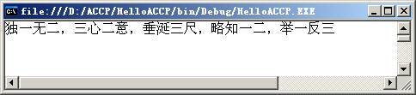
string yi = "一";
string er = "二";
string san = "三";
string word = string.Format(
"独 _ 无 _，_ 心 _ 意，垂涎 _ 尺，略知 _ _，举_ 反 _",
yi, er, san);
Console.WriteLine(word);
string yi = "一";
string er = "二";
string san = "三";
string word = string.Format(
"独{0}无{1}，{2}心{1}意，垂涎{2}尺，略知{0}{1}，举{0}反{2}",
yi, er, san);
Console.WriteLine(word);
补充下划线处的占位符，输出五个成语

Slide 68
复杂Format函数
货币金额格式(C或c)
字符C（或c）用来将数据转换为货币金额格式。紧跟在字符C后面的数字定义货币金额数据小数点后应保留的位数。如:
int CurValue=12345678;
double fCurValue=12345678.125;
String str1=String.Format(null,”{0:C2}”,CurValue);
String str2=String.Format(null,”{0:C2}”,fCurValue);
结果： ￥12,345,678.00
￥12,345,678.13

Slide 69
整数数据格式(D或d) xxxx
字符D（或d）用来将数据转换为十进制数整数格式。紧跟在字符D后面的数字则规定了数字将表示的位数。如果这个数字小于整数数据的实际位数，则显示所有的整数位，若这个数字大于整数数据的实际位数，则在整数数据的前面用数字0补足所有的位数。如:
int CurValue=12345678;
String str1=String.Format(null,”{0:D5}”,CurValue);
String str2=String.Format(null,”{0:D9}”,CurValue);
结果： “12345678” “012345678”

Slide 70
科学计数法格式(E或e)
浮点数常数可以使用科学计数法表示（也叫指数形式）
x.xxxxE+xxx或x.xxxxE-xxx xxxxe+xxx或x.xxxxe-xxx
字符E（或e）用来将数据转换为科学计数法形式。紧跟在字符E后面的数字规定小数点后应保留的位数，如果E后面没有数字，则小数点后保留6位(有效位数7位)。如:
double fCurValue=12345678.125;
String str1=String.Format(null,”{0:E6}”,fCurValue);
String str2=String.Format(null,”{0:E}”,fCurValue);
结果： “1.234568E+007” “1.2345678E+007”

Slide 71
第4章 控制台输入和输出
定点数据格式 xxxxxx.xx
字符F（或f）用来将浮点数据转换为定点数据格式。紧跟在字符F后面的数字规定小数点后面应保留的位数，如果指定的数字大于数据小数部分的位数，则在小数点的最后用数字0补足，如果F后面没有数字，则默认为两位小数。如:
int CurValue=12345678;
double fCurValue=12345678.125;
String str1=String.Format(null,”{0:F2}”,CurValue);
String str2=String.Format(null,”{0:F4}”,fCurValue);
结果： 12,345,678.00 12,345,678.1250

Slide 72
通用数据格式(G或g)
字符G（或g）用来表示通用数据格式。这个数据可能使用科学计数法来表示，也可能使用定点数据格式表示。在VisualC#中，若字符G后面没有数字，即没有规定浮点数的精度，则用定点数据格式；如果G后面有指定数字（精度），则用科学计数法表示。
double fCurValue=12345678.125;
String str1=String.Format(null,”{0:G}”,fCurValue);
String str2=String.Format(null,”{0:G4}”,fCurValue);
结果： 12345678.125 1.234E+07

Slide 73
自然数据格式(N或n ) xxx,xxx.xx
字符N（或n）用来表示自然数据格式。将数据表示成“xxx,xxx.xx”，字符N后面的数字规定了数据格式中小数点后面的数字个数
int CurValue=12345678;
double fCurValue=12345678.125;
String str1=String.Format(null,”{0:N}”,CurValue);
String str2=String.Format(null,”{0:N2}”,fCurValue);
结果： 12345678.00 12345678.13

Slide 74
十六进制数格式(X或x)
字符X（或x）用来表示十六进制数格式。将整数转换成十六进制整数，字符X后面的数字规定了格化数据的数字个数.
int CurValue=123456;
String str1=String.Format(null,”{0:X}”,CurValue);
String str2=String.Format(null,”{0:X6}”,CurValue);
结果： 1e240 01e240

Slide 75
日期和时间System.DateTime
C#将日期和时间数据封装在DateTime类中.
生成一个DateTime类的变量需要使用new运算符.也可以用下述方法:
DateTime(int year,int month,int day);
DateTime(int year,int month,int day,int hour,
int minute,int second);
DateTime(int year,int month,int day,int hour,
int minute,int second,
int millisecond);

Slide 76
DateTime类的属性
Now 当前时间
Today 当前日期
Date 返回日期
Day 返回日(1-31)
DayOfWeek 返回日期的星期数(1-7)
DayOfYear 返回日在一年中的序号(1-365)
Hour 返回对象定义的小时数值()
Millisecond 毫秒数值
Minute 分钟数值
Month 月数值
Second 秒数值
Ticks 返回距0001年1月1日12:00的100倍纳秒数
TimeOfDay 时间值
Year 年数
C#日期格式化3、用String类转换日期显示格式:
String.Format( "{0}-{1}-{2}",Year,Month,Day);
DateTime.Now.ToString("yyyyMMddhhmmss");
DateTime.Now.ToString("yyyy/MM/dd hh:mm:ss")
d月中的某一天。一位数的日期没有前导零。
dd月中的某一天。一位数的日期有一个前导零。
M月份数字。一位数的月份没有前导零。
MM月份数字。一位数的月份有一个前导零。
yy不包含纪元的年份。
yyyy包括纪元的四位数的年份。
hh12小时制的小时。一位数的小时数有前导零。
HH24小时制的小时。一位数的小时数有前导零。
mm分钟。一位数的分钟数有一个前导零。
ss秒。一位数的秒数有一个前导零。
...
https://docs.microsoft.com/zh-cn/dotnet/standard/base-types/custom-date-and-time-format-strings

Slide 77
2.5 字符串转数值类型
使用Parse/tryparse转换数字字符串
short shParse = Int16.Parse("100");
int iParse = Int32.Parse("100");
long shParse = Int64.Parse("100");
decimal dParse=decimal.Parse(“99.99");
float sParse=float.Parse(“99.99");
double dParse=double.Parse(“99.99");
int age=0;
string mess="";
if (!int.TryParse(Request.Form["age"],
out age)){
mess = "年龄必须是数字";
}
方法 | 说明
Convert.ToInt16() | 转换为整型(short)
Convert.ToInt32() | 转换为整型(int)
Convert.ToInt64() | 转换为整型(long)
Convert.ToChar() | 转换为字符型(char)
Convert.ToString() | 转换为字符串型(string)
Convert.ToDateTime() | 转换为日期型(datetime)
Convert.ToDouble() | 转换为双精度浮点型(double)
Conert.ToSingle() | 转换为单精度浮点型(float)

Slide 78
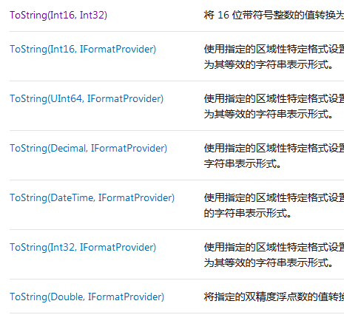
2.5 数值类型转字符串
从 object 到 string 大致有四种方式，包括显式转换和as关键词的使用：obj.ToString()、Convert.ToString()、(string)obj、obj as string。他们都能将 object 对象转换成 string 对象。
Convert.ToString 方法
ToString(Int16, Int32) 其中一个重载
将 16 位带符号整数的值转换为其指定进制的字符串表示。
public static string ToString (short value, int toBase);
参数
value Int16 要转换的 16 位带符号整数。
toBase Int32 返回值的基数，必须是 2、8、10 或 16。
返回 value 的 toBase 进制的字符串表示形式。
Convert.ToString(12, 2) // 0x1100

Slide 79
2.5 数值类型转字符串
public virtual string ToString ();
返回String表示当前对象的字符串。
默认的对象 ToString方法返回类型的完全限定名称 Object ，
如下面的示例所示。
Object obj = new Object();
Console.WriteLine(obj.ToString());
// The example displays the following output:
// System.Object

Slide 80
2.5 数值类型转字符串
Int.ToString(format):格式字符串：Axx，其中 A 为格式说明符，指定格式化类型，xx 为精度说明符，控制格式化输出的有效位数或小数位数，具体如下：
说明 示例 输出
C 货币 2.5.ToString("C") ￥2.50
D 十进制数 25.ToString("D5") 00025
E 科学型 25000.ToString("E") 2.500000E+005
F 固定点 25.ToString("F2") 25.00
G 常规 2.5.ToString("G") 2.5
N 数字 2500000.ToString("N") 2,500,000.00
X 十六进制 255.ToString("X") FF

Slide 81
2.5 数值类型转字符串
（3）double i=12345.6789;
this.textBox1.Text=i.ToString("f2");
//结果 12345.68
this.textBox2.Text=i.ToString("f6");
//结果 12345.678900
（4）double i=12345.6789;
this.textBox1.Text=i.ToString("n");
//结果 12,345.68
this.textBox2.Text=i.ToString(“n4”);
//结果12,345.6789
（5）double i=0.126;
string s=string.Format("the value is{0:p}",i);
this.textBox1.Text=i.ToString("p");
//结果 12.6%
this.textBox2.Text=s;
//结果 the valueis 12.6%
（1） int i=12345;
this.textBox1.Text=i.ToString();
//结果 12345（this指当前对象，或叫当前类的实例）
this.textBox2.Text=i.ToString("d8");
//结果 00012345
（2） int i=123; double j=123.45;
string s1=string.Format("the value is{0,7:d}",i);
string s2=string.Format("the value is{0,7:f3}",j);
this.textBox1.Text=s1 ;
//结果 the value is 123
this.textBox2.Text=s2;
//结果 the value is123.450

Slide 82
2.5 数值类型转字符串
（6） DateTime dt =new DateTime(2003,5,25);
this.textBox1.Text=dt.ToString("yy.M.d");
//结果 03.5.25
this.textBox2.Text=dt.ToString(“yyyy年M月”);
//结果 2003年5月
Convert.ToDateTime("2005/12/2222:22:22").
ToString("yyyy/MM/dd HH:mm:ss")
//结果"2005/12/22 22:22:22"
（7） int i=123; double j=123.45;
strings=string.Format("i:{0,-7},j:{1,7}",i,j);
//-7表示左对齐，占7位
this.textBox1.Text=s ;
//结果i:123 ,j: 123.45
补充：
1、C#中用最简单的方法把数字（不含小数）转换为千分位格式：如1234567变成1,234,567
方法：1234567.ToString("###,###") 或 1234567.ToString("N0")
2、C#中把数字转换成带两位小数的千分位字符： 如1234567.891变成1,234,567.89
方法：String.Format("{0:N}",1234567.891); //默认为两位小数，如果没有小数位，则小数位补两个0
或：String.Format("{0:N2}",1234567.891);

